Slide 2
RATIO - quer dizer razão, relação entre algo.
Missão
Fazer juntos para juntos ganhar.
Visão
Avançar nos processos de gestão sustentável.
Valores
Conexão
Coerência
Consistência.

Slide 3
Desempenho
Eixos estratégicos
Comunicação
Pessoas
RATIO
Governança
Engajamento

Slide 4
Organização Conectada
Comunicação
ODS
Compromisso
REALIZAÇÃO
Contexto
Conteúdos corporativos conectados aos Objetivos do Desenvolvimento Sustentável
TEMPO

Slide 5
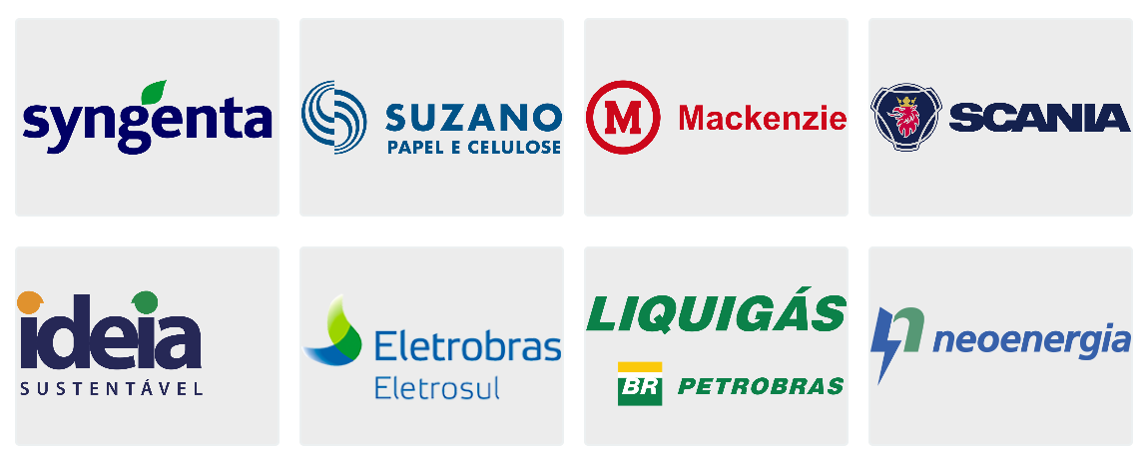
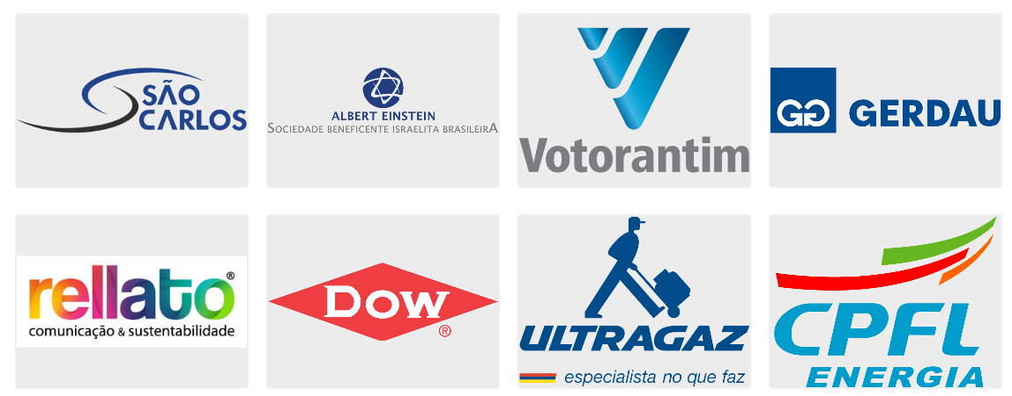
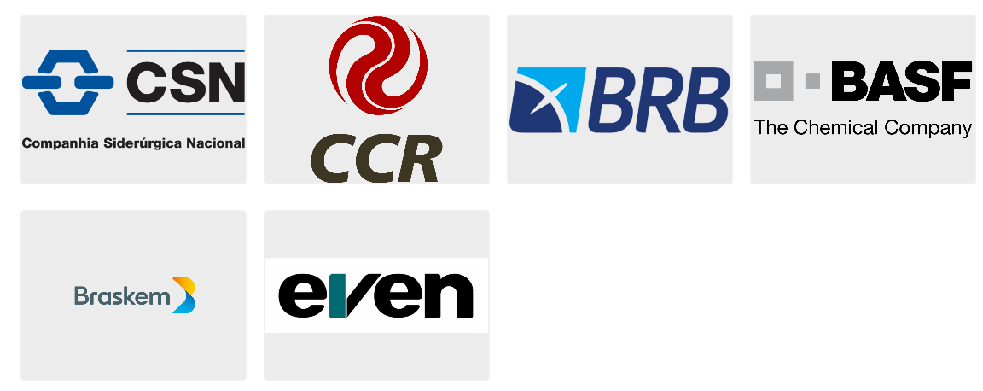
Estamos comprometidos em estabelecer novos padrões empresariais e
contribuir com as necessidades mundiais de modo responsável.

Slide 6
Por que o GRI não se tornou o RI

Slide 7
GRI Standard
Propósito
Identificar os impactos das operações da organização sobre o meio ambiente, economia e sociedade civil. Comunicar dados confiáveis, relevantes e padronizados para avaliar riscos e oportunidades

Slide 8
Padrão global para relatórios de sustentabilidade
Perspectiva das partes interessadas
GRI É
Aferição de desempenho da gestão estratégica
Informação dos Impactos econômicos, ambientais e sociais

Slide 9
Relato Integrado
Propósito
Capturar a imagem completa da criação de valor de uma empresa, quebrando os silos e construindo uma visão holística do desempenho.

Slide 10
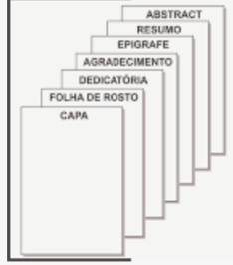
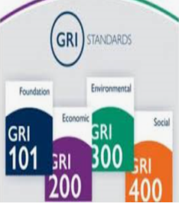
Uma norma para relatórios de sustentabilidade
Substituí ou concorre com a GRI
Relato Integrado não é...
É um novo relatório
Mandatório/Obrigatório

Slide 11
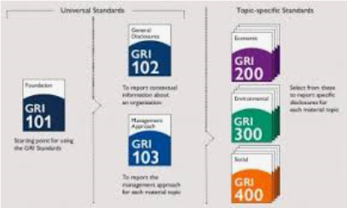
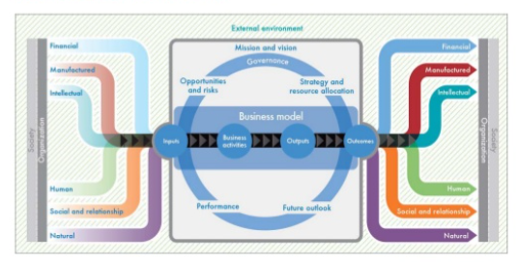
Relatório de Sustentabilidade
Relato Integrado

Slide 12
Relato Integrado <IR>
“A missão do IIRC é de criar uma estrutura globalmente aceita de contabilidade para a sustentabilidade. Uma estrutura que reúna informações financeiras, ambientais, sociais e de governança em um formato claro, conciso, consistente e comparável – em síntese, em um formato “integrado”. A intenção é de contribuir com o desenvolvimento de informações mais abrangentes e compreensíveis sobre o desempenho total de uma organização, tanto prospectiva quanto retrospectivamente, para atender às demandas de um modelo econômico emergente e mais sustentável.
Prof. KASSAI
XV Encontro Internacional sobre gestão empresarial e meio ambiente. EMGEMA 2013 https://edisciplinas.usp.br/pluginfile.php/1065698/mod_resource/content/0/artigo%20Engema%202013_versao_3.pdf

Slide 13
Linha do tempo
Europa (2005) e Brasil (2007)
Linguagem Global de contabilidade: IFRS
NECMA-USP (2009)
Inquietação sobre a integração de sustentabilidade com o novo cenário
Diálogo IFRS E GRI (FEA/USP)
Integração financeira e não-financeira / tendências internacionais
Pesquisa (KASSAI:CARVALHO)
177 especialistas em relatórios de gestão: integração da contabilidade e Sustentabilidade
MoU Entendimento (2010)
IIRC + IFRS + GRI = Relato Integrado

Slide 14
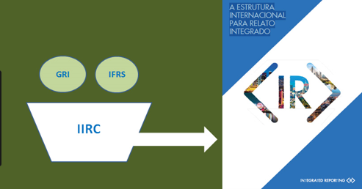
IFRS e GRI
“Se não houver uma ação conjunta por parte da contabilidade e finanças, que é a linguagem que os mercados entendem, de nada adianta a retórica dos ambientalistas diante dos desafios das mudanças climáticas globais” (Marcovitch; FEA/USP, 2010).

Slide 15
GRI Relato Integrado
Premissa | De
Pensamento | Desalinhado | →
Administração | Financeiro | →
Foco | Descritivo | →
Tempo | Curto Prazo | →
Veracidade | Divulgação de práticas | →
Conformidade | Regras e Limites | →
Concisão | Longa e Complexa | →
Tecnologia | Uso do papel | →
Para
Integrado
Capitais organizacionais conectados à estratégia
Narrativo
Amplitude temporal
Monitoramento e avaliação
Situacional
Riscos e oportunidades
Integração plataformas

Slide 16
A convergências entre GRI e <IR>
GRI
Global Reporting Initiative
IIRC
Intenational Integrated Report Council
GRI Standard
Totalmente
Capital HUMANO
Capital Social e de Relacionamento
Capital Natural
Em parte
Visão organizacional
Governança
Riscos e oportunidades
Estratégia de alocação de recurso
Mensuração das conquistas e os resultados desejados
Capitais: intelectual, manufaturado e financeiro
ODS
IIRC framework

Slide 17
M0nitor Ratio Isa/cteep |  | Dimensões de gestão (Impactos)
 |  | Governança | Pessoas | Processo | Engajamento | Desempenho | Valor Gerado
Capitais Organizacionais (recurso) | Financeiro | Gestão de risco | Formação profissional | Sistema de informação | Educação e Saúde | Equipamentos | Rentabilidade
 | Humano | Políticas Internas | Alinhamento de competências | Revisão estratégica | Enraizamento da sustentabilidade | Gestão do Conhecimento | Qualificação
 | Social | Políticas comunitárias | Atividades coletivas | Programa de diálogo | Transparência | Parcerias | Contribuição social
 | Natural | Politica de consumo | Ações educativas | Avaliação por indicadores | Voluntariado | Sistema de Gestão | Mitigação dos impactos
 | Manufaturado | Gestão de ativos | Sistema Integrado | Referenciais de atuação | Infraestrutura | Redes de transmissão | Disponibilidade
 | Intelectual | Gestão de marca | Funcionalidade | Benchmarking | Missão e visão | Perfil organizacional | Inovação

Slide 18
Por que o GRI não se tornou o RI
... São Complementares
... Propósitos
... Metodologia
... Indicadores de desempenho
... Relatório descritivo de prestação de contas
...Integração de saberes
............
XV Encontro Internacional sobre gestão empresarial e meio ambiente. EMGEMA 2013 https://edisciplinas.usp.br/pluginfile.php/1065698/mod_resource/content/0/artigo%20Engema%202013_versao_3.pdf

Slide 19
• GRI 102: Divulgações Gerais 2016
• GRI 103: Abordagem de Gestão 2016
• GRI 202: Presença no Mercado 2016
• GRI 203: Impactos Econômicos Indiretos 2016
• GRI 204: Práticas de Compras 2016
• GRI 205: Anticorrupção 2016
• GRI 206: Comportamento Anticorrupção 2016
• GRI 413: Comunidades Locais 2016
• GRI 414: Avaliação Social do Fornecedor 2016
• GRI 415: Políticas Públicas 2016
• GRI 416: Saúde e Segurança do Cliente 2016
• GRI 417: Marketing e Etiquetagem 2016
• GRI 418: Privacidade do Cliente 2016
• GRI 419: Compliance Socioeconômico 2016

Slide 20
• GRI 102: Divulgações Gerais 2016
• GRI 103: Abordagem de Gestão 2016
• GRI 202: Presença no Mercado 2016
• GRI 203: Impactos Econômicos Indiretos 2016
• GRI 204: Práticas de Compras 2016
• GRI 205: Anticorrupção 2016
• GRI 206: Comportamento Anticorrupção 2016
• GRI 413: Comunidades Locais 2016
• GRI 414: Avaliação Social do Fornecedor 2016
• GRI 415: Políticas Públicas 2016
• GRI 416: Saúde e Segurança do Cliente 2016
• GRI 417: Marketing e Etiquetagem 2016
• GRI 418: Privacidade do Cliente 2016
• GRI 419: Compliance Socioeconômico 2016

Slide 21
• GRI 102: Divulgações Gerais 2016
• GRI 103: Abordagem de Gestão 2016
• GRI 301: Materiais 2016
• GRI 302: Energia 2016
• GRI 303: Água e efluentes 2018
• GRI 304: Biodiversidade 2016
• GRI 305: Emissões 2016
• GRI 306: Efluentes e Resíduos 2016
• GRI 307: Conformidade Ambiental 2016
• GRI 308: Avaliação Ambiental de Fornecedores 2016

